Slide 1
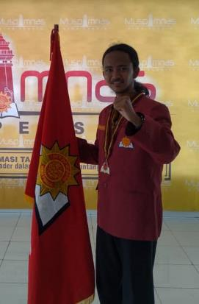
PROFIL
Nama : Fahmi Hamdi Muhammad Iqbal
T, TL : Jakarta, 6 September 1997
Pekerjaan : Pelajar Mahasiswa, Aktivis Pergerakan dan Literasi, Pecatur.
Domisili : Babelan, Kab.Bekasi, Jawa Barat
Tempat tinggal : Jl. Kelengkeng 8, Perum Pemda Way Huwi.
Hobi : Membaca, Bermain Catur, Diskusi
Media Hubung Kontak/id : 081289326282 / fahmiiqbal6997 (Semua Akun)

Slide 2
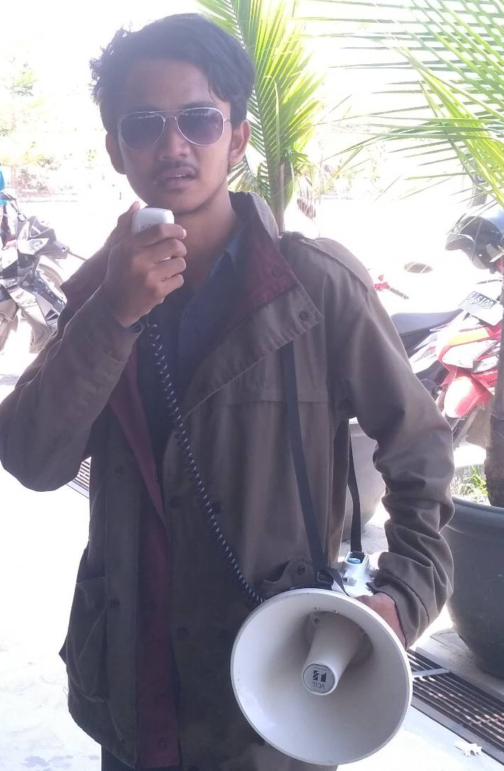
Siapa Saya???
Kelahiran Jakarta, besar di Banjar, Orang Tua di Bekasi, Kuliah di Lampung
Keturunan USA
(Urang Sunda Asli)
Anak Pertama dari 3 saudara
Aktivitas Organisasi
Kepala Divisi Manajemen Sumber Daya Anggota HMEI Itera Periode 2016/2017
Ketua Umum, Pimpinan Wilayah Hima Persis Provinsi Lampung Periode 2016/2018 dan 2018/2020
Kepala Departemen Pengembangan Sumber Daya Anggota HMEI Itera Periode 2017/2018
Asisten II (PAM d & Intel), Komando Wilayah Brigade Persis Provinsi Lampung Periode 2017/2019
Kelpala Divisi Mentoring dan Pembinaan, Madani Itera Periode 2016/2017
Ketua Bidang Pendidikan, Pimpinan Wilayah Pemuda Persis Provinsi Lampung Periode 2016/2020
Ketua Umum Itera Chess Club 2017/2018 dan 2018/2019
Relawan Itera Mengajar 2018 dan 2019

Slide 3
APA YANG KALIAN PIKIRKAN TENTANG
..............................

Slide 4
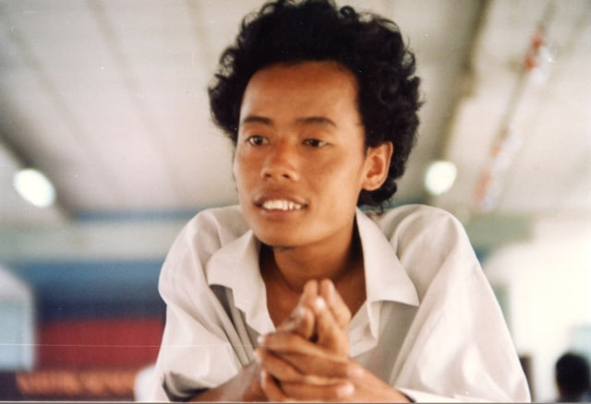
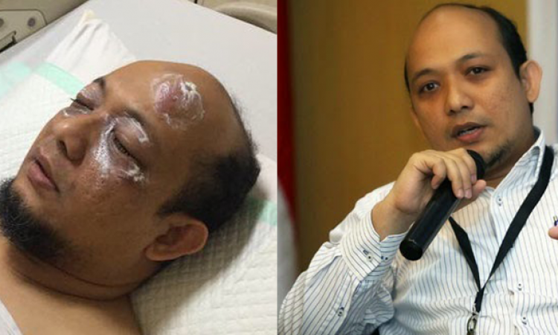
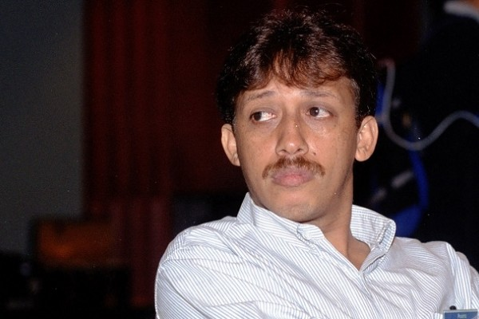
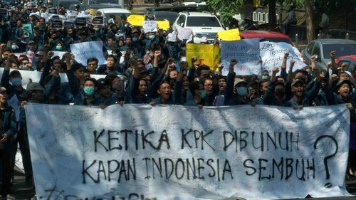

Slide 5
PERINGATAN
Jika rakyat pergi
Ketika penguasa pidato
Kita harus hati-hati
Barangkali mereka putus asa
Kalau rakyat bersembunyi
Dan berbisik-bisik
Ketika membicarakan masalahnya sendiri
Penguasa harus waspada dan belajar mendengar
Bila rakyat berani mengeluh
Itu artinya sudah gawat
Dan bila omongan penguasa
Tidak boleh dibantah
Kebenaran pasti terancam
Apabila usul ditolak tanpa ditimbang
Suara dibungkam kritik dilarang tanpa alasan
Dituduh subversif dan mengganggu keamanan
Maka hanya ada satu kata: LAWAN..!!!.
(Wiji Thukul, 1986)
Riwayat Wiji Thukul
1963 - ?

Slide 6
PERGERAKAN
MAHASISWA

Slide 7
AKSI
PELAJAR TINGGI
PERGERAKAN
MAHASISWA
LAPANGAN
PERGURUAN TINGGI
KEPENTINGAN
TRI DHARMA
PERAN DAN FUNGSI MAHASISWA

Slide 8
Sejarah Pergerakan Mahasiswa Indonesia
Pendirian Boedi Oetomo Oleh para Pemuda, pelajar, dan Mahasiswa School tot Opleiding van Indische Artsen (STOVIA)
Kemajuan yang selaras buat negeri dan bangsa, terutama dengan memajukan pengajaran, pertanian, peternakan dan dagang, teknik dan industri, serta kebudayaan.
1908
Pendirian Indonesische Studie-club oleh Soetomo di Surabaya pada 1924
Pendirian Algemeene Studie-club pada tahun 1925 oleh para nasionalis dan mahasiswa Technische Hoogeschool te Bandoeng.
Kehadiran 2 organisasi ini memicu kebangkitan kaum terpelajar, mahasiswa, intelektual, dan para aktivis pemuda hingga terbentuknya Perhimpunan Pelajar Pelajar Indonesia (PPPI) pada tahun 1926 kemudian mencetuskan Sumpah Pemuda pada 1928.
1924 - 1928

Slide 9
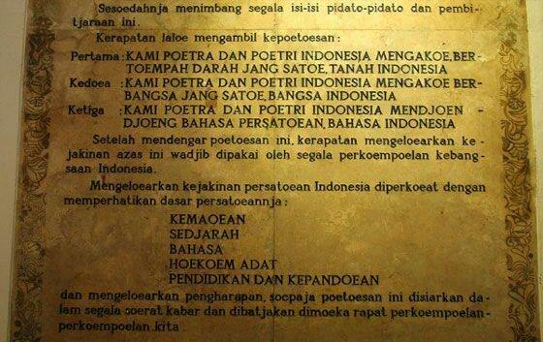
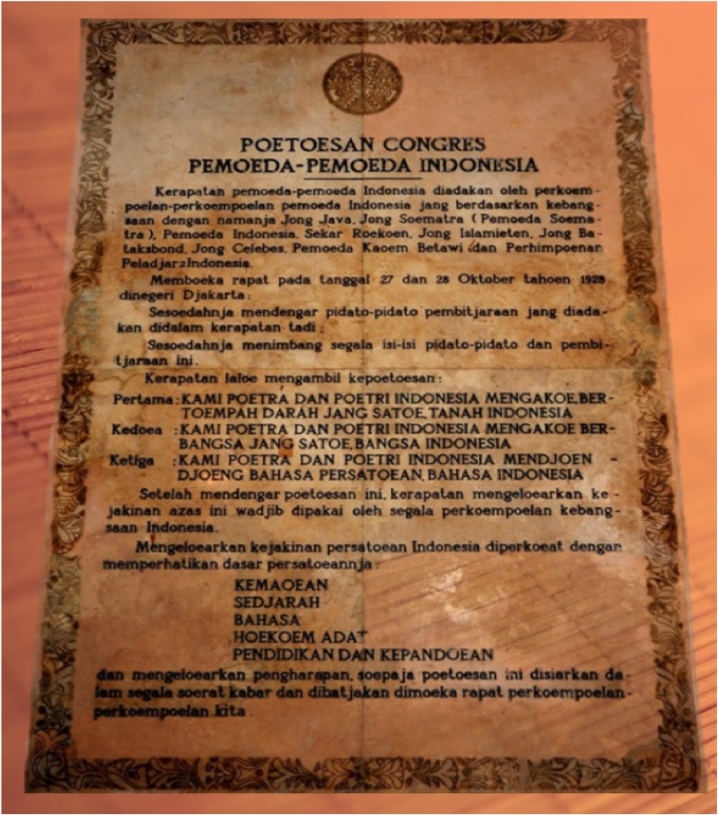
Sejarah Pergerakan Mahasiswa Indonesia

Slide 10
Sejarah Pergerakan Mahasiswa Indonesia
Gerakan Golongan Putih (Golput), Penentangan Pembangunan Taman Mini Indonesia Indah, dan Gerakan Mahasiswa Menggugat
Gerakan Nasional penentangan Pelaksanaan Pemilu pada masa orde baru karena kecurangan Golkar pada tahun 1972.
Polemik pembangunan TMII yang banyak menggusur lahan tinggal rakyat kecil.
Dicetuskannya Gerakan Mahasiswa Menggugat pada tahun 1970 oleh Arif Budiman yang menentang kenaikan BBM dan menjamurnya Korupsi.
Tahun 1974 meletuslah peristiwa Malari dengan isu khasnya yaitu “Ganyang Korupsi”. yang mulai melibatkan kekuatan militer dalam menghadang pergerakan mahasiswa.
1972-1974
1977 - 1978
Tindakan represif dan keterlibatan Militer semakin masif.
Pasca peristiwa Malari, kampus-kampus mulai dijaga ketat oleh militer dengan tentara, senjata laras panjang, dan panser yang menyebabkan pergerakan mahasiswa menjadi senyap dengan diskusi dan gerakan secara tertutup, bahkan para aktivis mulai mengakali identitas mereka dengan KTP palsu.

Slide 11
Sejarah Pergerakan Mahasiswa Indonesia
Reformasi Demokrasi dan dicetuskannya Sumpah Mahasiswa
Pengekangan mahasiswa dan organisasi kepemudaan, pengendalian media massa, kekacauan ekonomi, dan bebrapa tragedi penculikan mahasiswa membuat pergerakan mahasiswa meletus dari pertengahan 1997 hingga awal 1998.
Terjadi berbagai peristiwa seperti Peristiwa Gejayan, Tragedi Trisakti, Peristiwa Cimanggis, dll. hingga dicetuskanlah Sumpah Mahasiswa Indonesia dan lengsernya Soeharto dari tahta presiden Indonesia.
1997-1999

Slide 12
Sejarah Pergerakan Mahasiswa Indonesia
Sumpah Mahasiswa Indonesia
Sumpah mahasiswa Indonesia. Kami mahasiswa Indonesia bersumpah bertanah air satu, tanah air tanpa penindasan.
Kami mahasiswa Indonesia bersumpah, berbangsa satu, bangsa yang gandrung akan keadilan.
Kami mahasiswa Indonesia bersumpah, berbahasa satu, bahasa tanpa kebohongan.

Slide 13
MANAJEMEN AKSI
MANAJEMEN INFORMASI DAN KOMUNIKASI
MANAJEMEN KONFLIK
MANAJEMEN MASSA

Slide 14
MANAJEMEN KOMUNIKASI DAN INFORMASI
BASIC CONCEPT AND PROBLEM
GRAND DESIGN ACTION
MAIN MAPPING ACTION

Slide 15
MANAJEMEN KONFLIK
PROBLEM AND CONFLICT
I
IDENTIFICATION
S
SPECIALISATION
S
SPECIFICATION
U
E
UTILITATION
EVALUATION
S
STRENGTHS
W
WEAKNESS
O
OPPORTUNITIES
T
THREATS
P
PLANNING
O
ORGANIZING
A
ACTION
C
E
CONTROLLING
EVALUATION

Slide 16
MANAJEMEN MASSA
KOMANDAN LAPANGAN
ORATOR
HUMAS
DOKUMENTATOR / MEDIA MASSA
MEDIS
LOGISTIK
NEGOSIATOR
AGITATOR / PROVOKATOR
KEAMANAN/INTEL
PERANGKAT AKSI

Slide 17
“Kebenaran akan terus hidup, sekalipun kau lenyapkan, kebenaran ttakan pernah mati.” ~ Fajar Merah
TERIMAKASIH

